Slide 1
Centro de Divulgação da Astronomia
Observatório Dietrich Schiel
As estrelas parte II
André Luiz da Silva
Observatório Dietrich Schiel
/CDCC/USP
Notes:
Imagem de fundo: céu de São Carlos na data de fundação do observatório Dietrich Schiel (10/04/86, 20:00 TL) crédito: Stellarium

Slide 2
A vida das estrelas

Slide 3
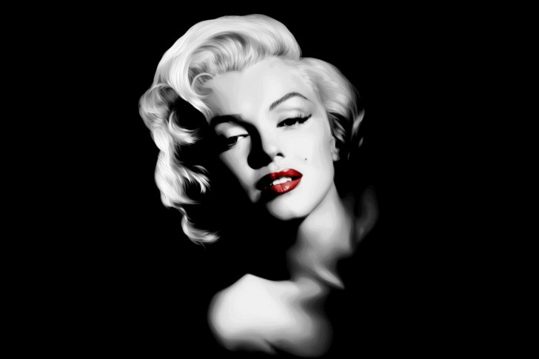
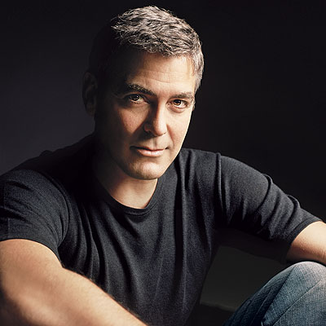
Notes:
Crédito das imagens: Angelina Jolie: http://lissarankin.com; Marlyn Monroe: http://pt.my-walls.net; George Clooney: http://www.people.com

Slide 4
Evolução estelar

Slide 5
Estrelas:
São corpos gasosos no interior dos quais
ocorrem, ou ocorreram, reações de fusão nuclear sustentáveis

Slide 6
Como as estrelas nascem?
Notes:
Fonte da figura do Sol:
Fonte da figura do pensador: https://encrypted-tbn1.gstatic.com/images?q=tbn:ANd9GcTbsmpbwcQ0w2E_FPH3ApsKIj2yr9PY5CC8iOAT0BWAdvLpyU9Vig
Fonte da figura do Sol: http://vectips.com/tutorials/create-a-happy-sun-character/

Slide 7
Nebulosa
inicial
Início das
reações de
Fusão Nuclear
Nasceu a estrela !
Notes:
Crédito da imagem:
Prof. Roberto Boczko,
com adaptações

Slide 8
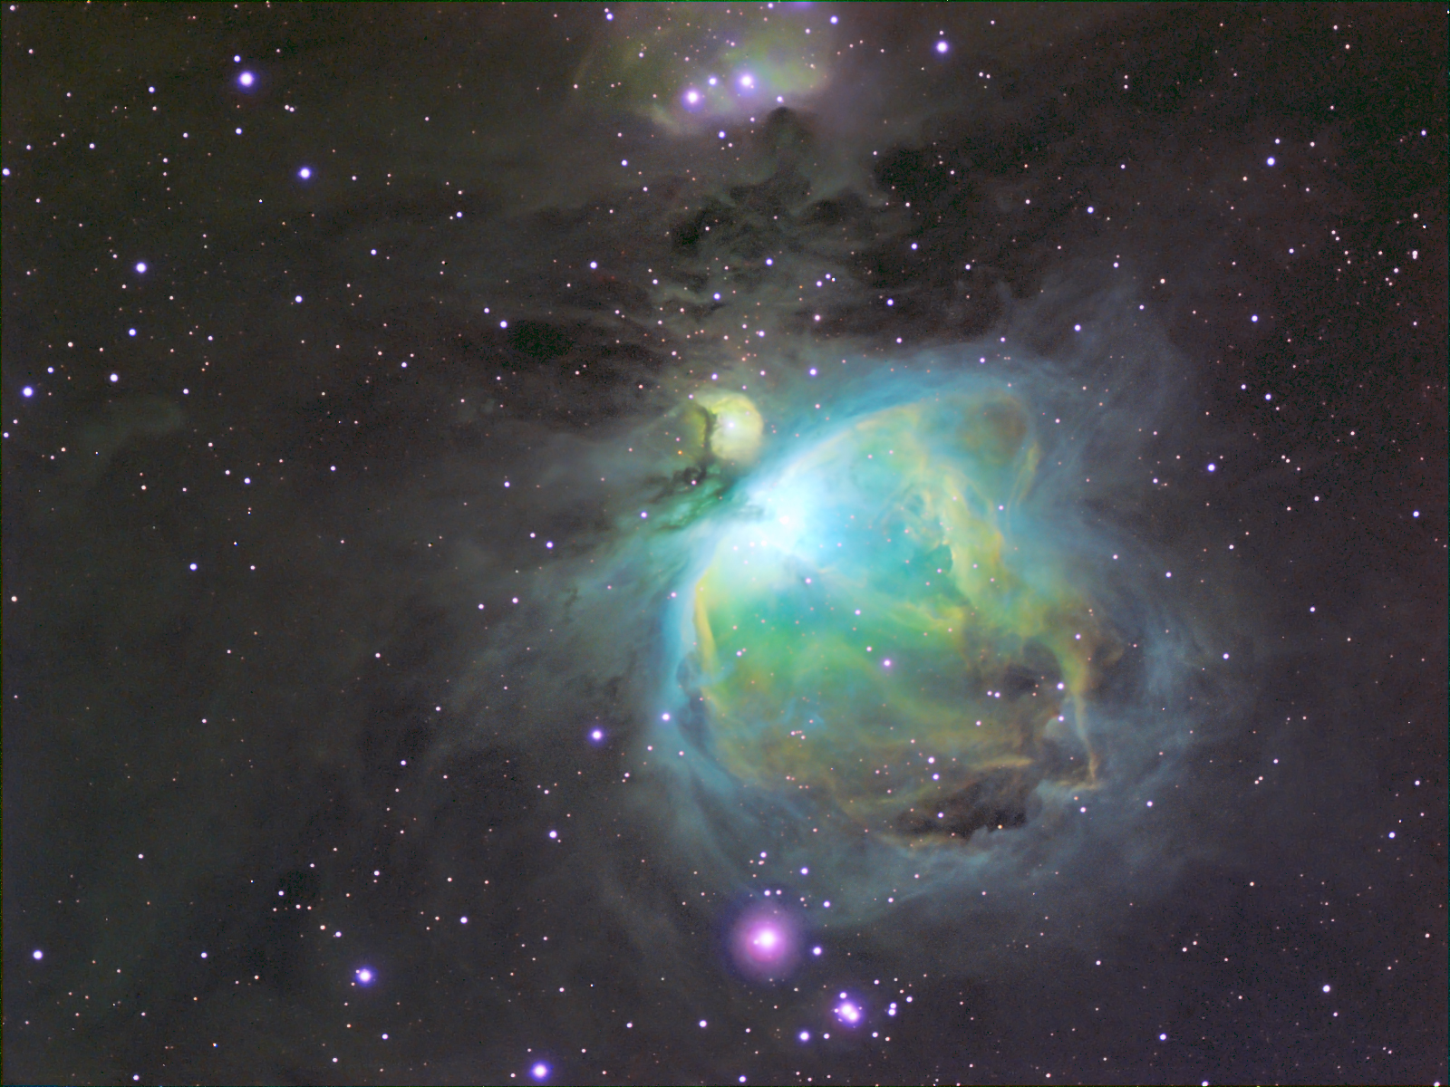
Berçário estelar em Orion: M42
Notes:
Crédito da imagem:http://www.ruppel.darkhorizons.org

Slide 9
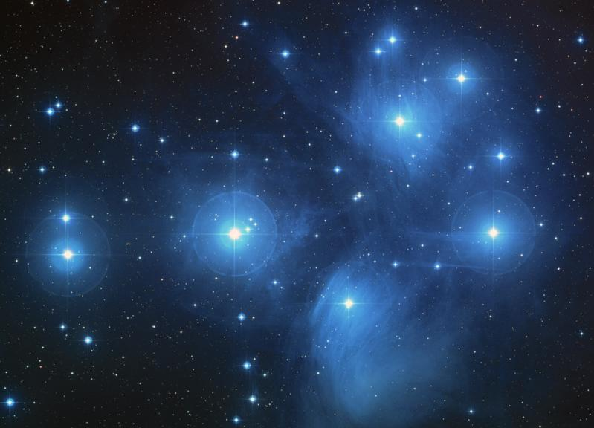
Aglomerado de estrelas jovens
na constelação de Touro:
As Plêiades
Notes:
Crédito da imagem: Telescópio Espacial Hubble

Slide 10
Como as estrelas vivem?

Slide 11
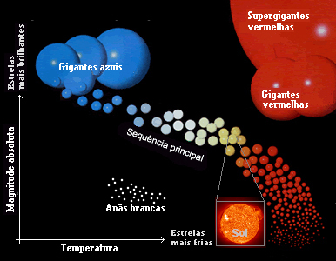
Notes:
Crédito da imagem: http://www.prof2000.pt/users/angelof/af16/ts_sol/bigsol105.htm

Slide 12
As vidas das estrelas
Estrela de pouca massa
Gigante vermelha
Nebulosa planetária
Anã branca
Imagens fora de escala
Nuvem interestelar
Estrela de nêutrons
Estrela de grande massa
Supergigante vermelha
Remanescente de supernova
Buraco negro

Slide 13
Repassando...
Estrela de pouca massa
Gigante vermelha
Nebulosa planetária
Anã branca
Imagens fora de escala
Nuvem interestelar
Estrela de nêutrons
Estrela de grande massa
Supergigante vermelha
Remanescente de supernova
Buraco negro

Slide 14
Três possíveis finais para uma estrela:
Anã branca
Estrela de Nêutrons
Buraco negro

Slide 15
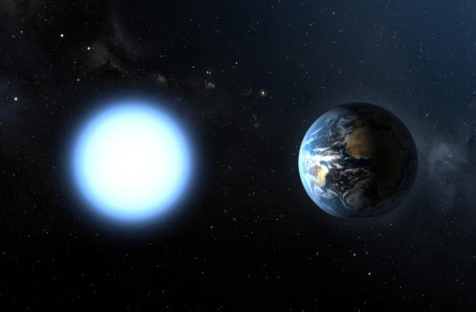
Tamanho de uma anã branca
Crédito da imagem: http://ircamera.as.arizona.edu/NatSci102/NatSci102/lectures/starevolution.htm

Slide 16
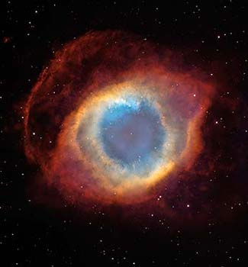
Nebulosa planetária na constelação de Aquário:
Nebulosa da Hélice, NGC 7293
Crédito da imagem: Telescópio Espacial Hubble

Slide 17
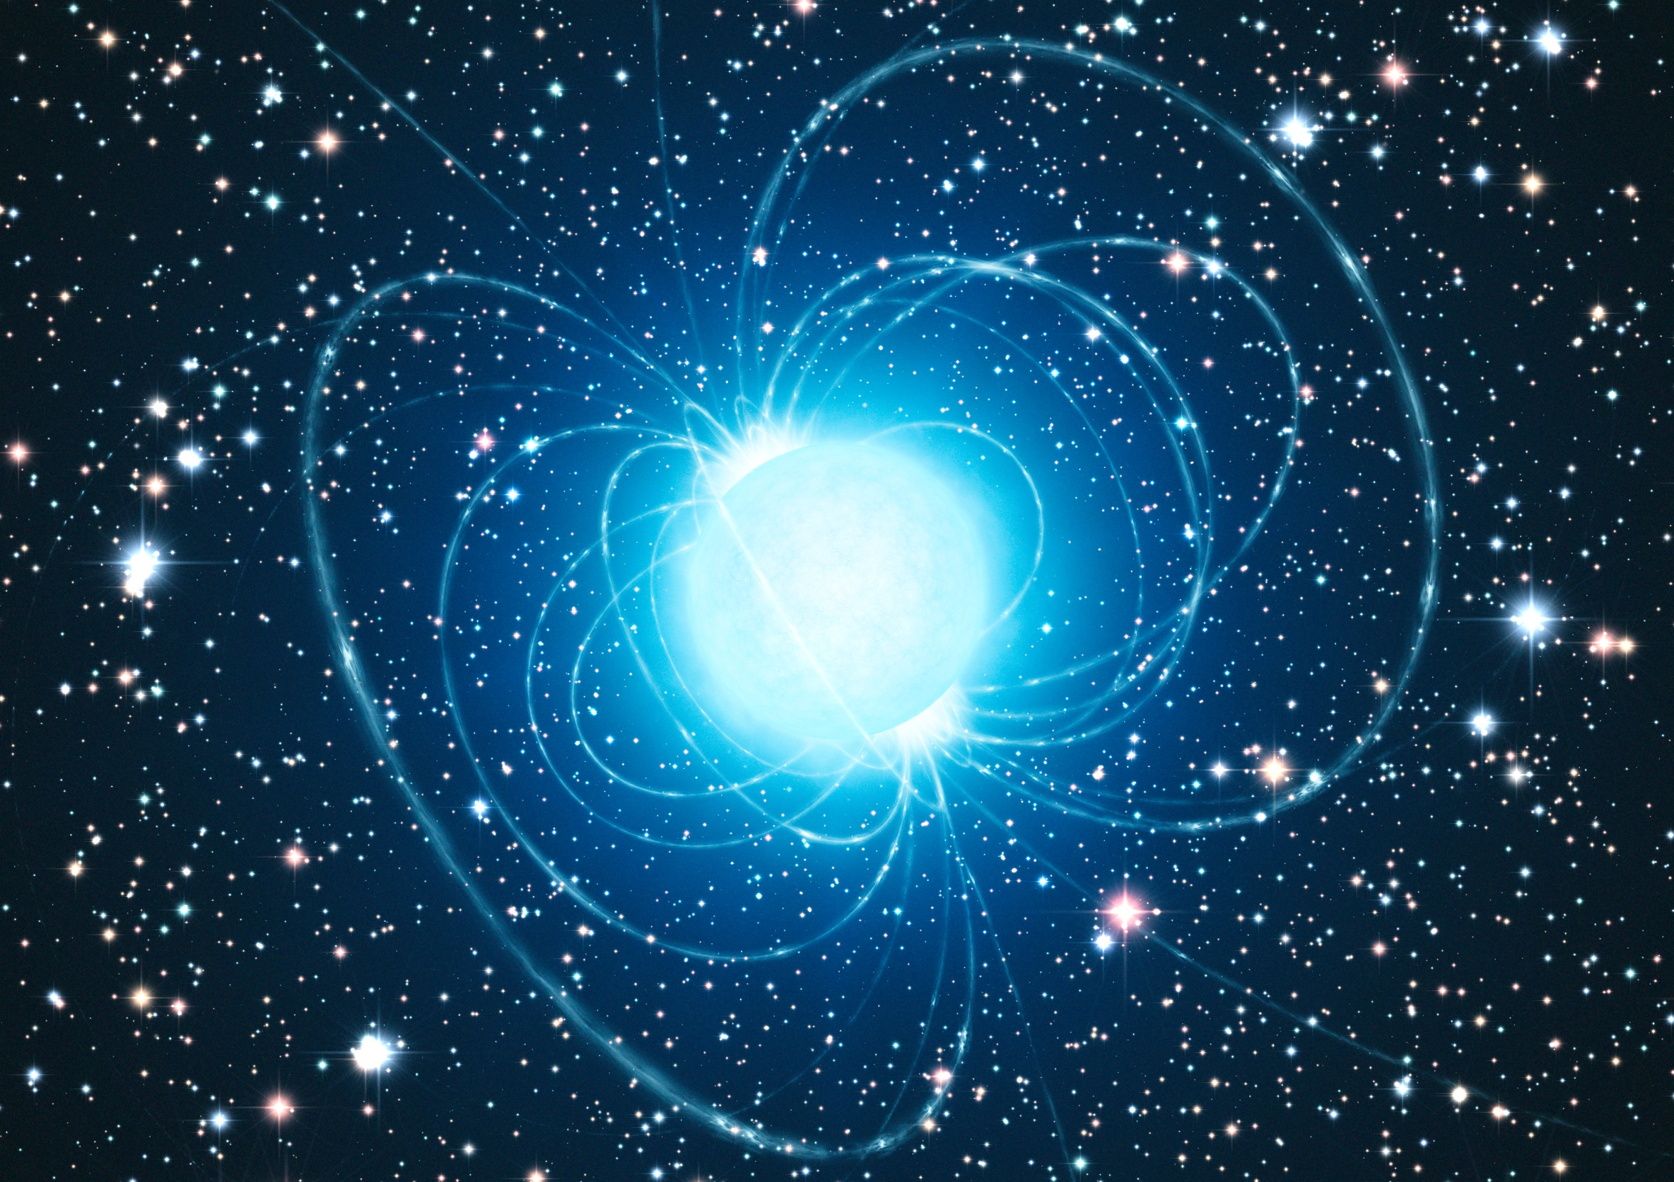
Estrela de nêutrons/pulsar
Crédito da imagem: ESO/L. Calçada

Slide 18
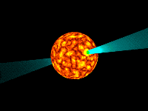
Estrela de nêutrons/pulsar
Crédito da imagem: http://astro.if.ufrgs.br

Slide 19
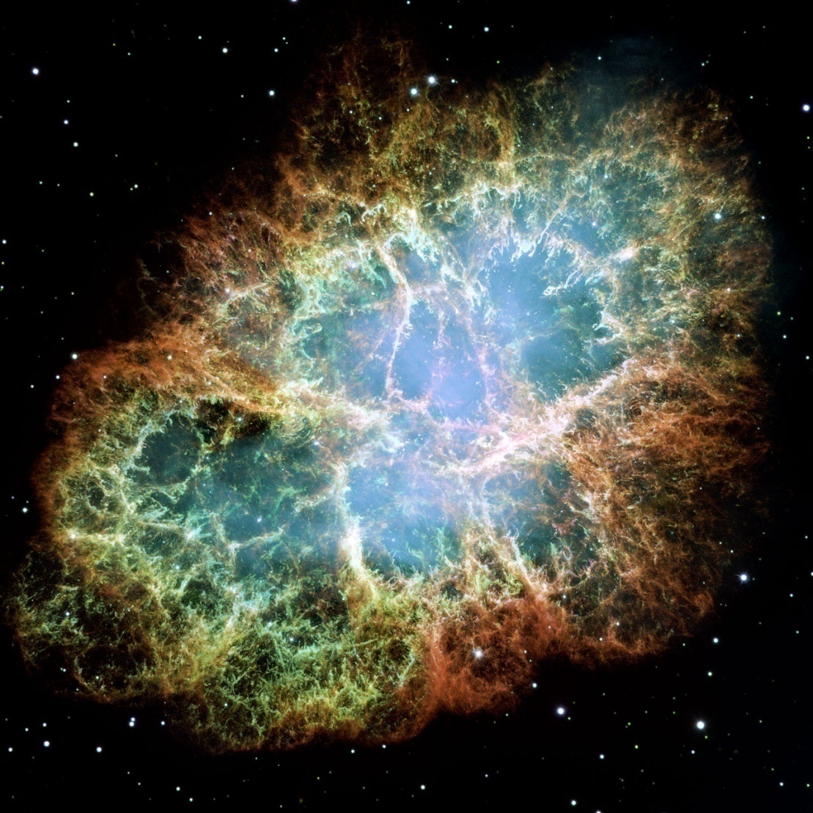
Nebulosa do Caranguejo – M1
Crédito da imagem: Telescópio Espacial Hubble Disponível em http://www.hubblesite.org

Slide 20
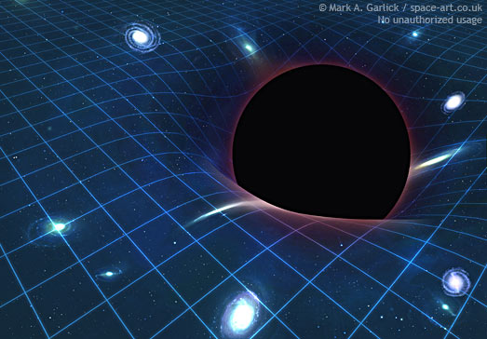
Buraco Negro
Notes:
Crédito da imagem: Mark A. Garlick

Slide 21
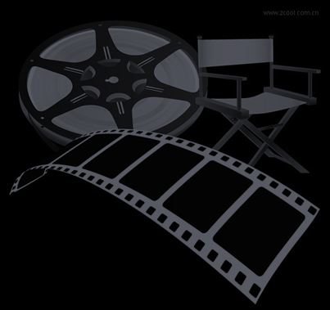

Slide 22
O destino do Sol

Slide 23
A vida do Sol
Sol no estágio de sequencia principal
Gigante vermelha
Nebulosa planetária
Anã branca
Nuvem interestelar
Imagens fora de escala

Slide 24
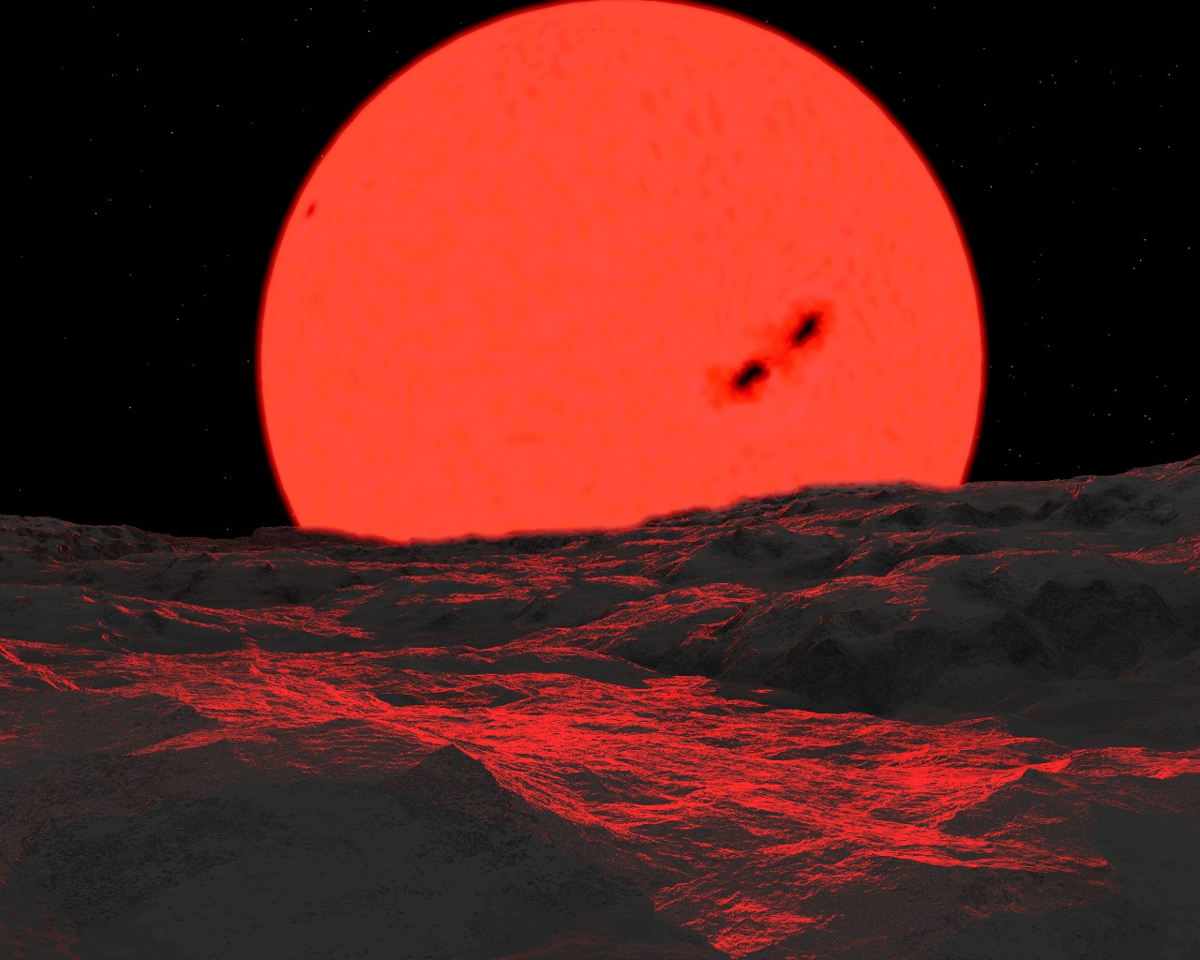
O Sol como gigante vermelha
Notes:
Crédito da imagem: http://members.wolfram.com/jeffb/vistapro/rising_redgiant.jpg

Slide 25
E a Terra, como fica?

Slide 27
Fusão nuclear e a origem dos elementos químicos

Slide 28
Notes:
Crédito : Brain Box/ Planetários de São Paulo

